Slide 1


Slide 2
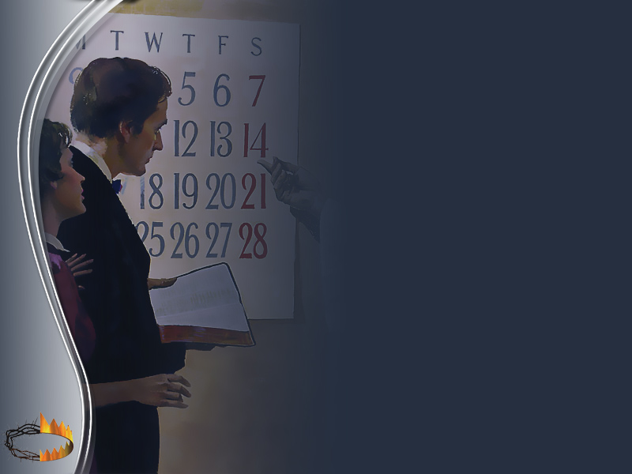
A observância do sábado para nós adventistas do sétimo Dia tem um significado que transcende o descanso físico.

Slide 3
A guarda do sábado é a comemoração de nossa libertação da escravidão do pecado. A cada sábado celebramos que Jesus é nosso Criador e digno de nossa adoração.

Slide 4

O homem do pecado mudaria os tempos e a lei, e os povos aceitariam essa mudança como sendo obra de Deus.

Slide 5

“No tempo do fim, toda instituição divina deve ser restaurada. A brecha feita na lei quando o sábado foi mudado pelo homem, deve ser reparada. O remanescente de Deus, em pé diante do mundo como reformadores, deve mostrar que a lei de Deus é o fundamento de toda reforma perdurável, e que o sábado do quarto mandamento deve permanecer como memorial da criação,uma lembrança constante do poder de Deus.”
Patriarcas e Profetas, pág. 678.

Slide 6
Cremos que profeticamente nossa igreja foi designada para cumprir essa missão. Não aceitamos que as coisas e tradições de homens substituam a verdade de Deus.

Slide 7
Três aspectos importantes da guarda do sábado:
1 - O sábado lembra: perfeição, queda e restauração;
2 - Mantém e estreita o vínculo entre o Criador e Seus filhos;
3 - Prenuncia novo céu e nova terra.

Slide 8
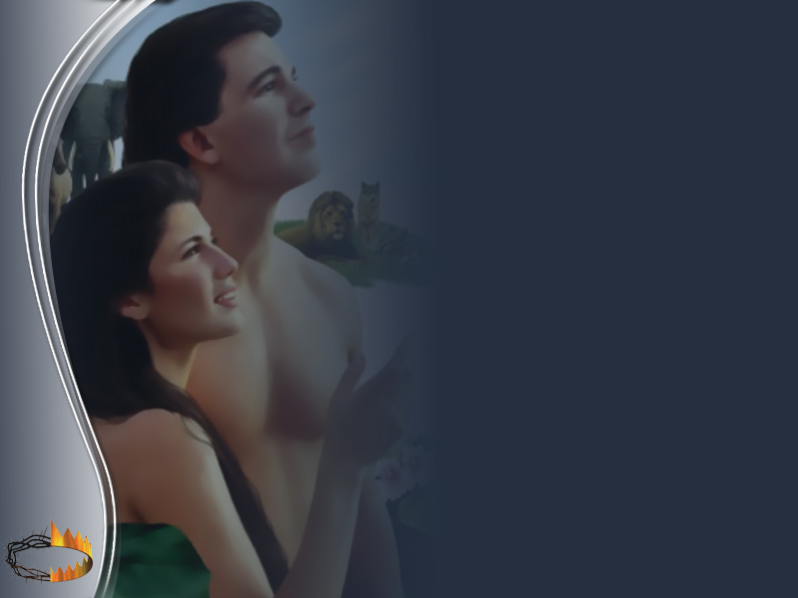
1 - O sábado lembra: perfeição, queda e restauração.

Slide 9
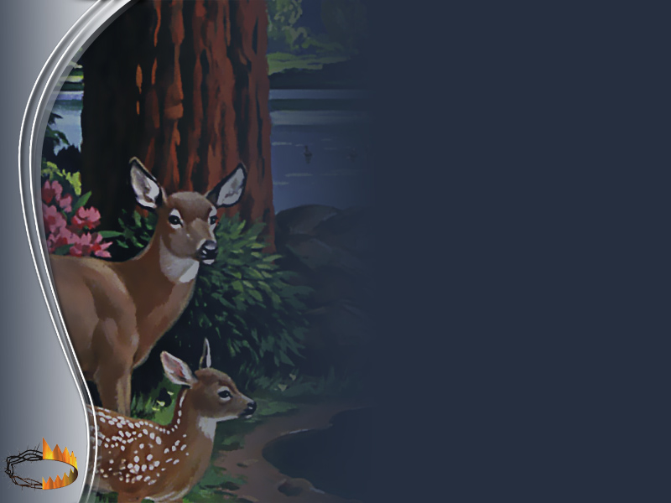
No fim da primeira semana da criação quando foram criados os céus e a terra o Criador avalia: “eis que era muito bom.” Nesse ambiente isento de pecado, foram criados o sábado e o casamento.

Slide 10

Cada sábado deveria ser guardado na companhia do Pai. Um encontro de adoração profundo e ininterrupto, deveria ser a culminância da adoração de cada dia da semana.

Slide 11
“E abençoou Deus o dia sétimo e o santificou; porque nele descansou de toda obra que, como Criador fizera.”
Gên. 2:1

Slide 12

O seqüestro:
O Diabo sentia inveja, porque tudo que queria era ser adorado como Jesus. Cheio de inveja e cobiça parte para o diabólico ataque. Gên. 3.

Slide 13

Adão e Eva tornam-se súditos de Satanás; o Deus Criador deveria ser banido para sempre da mente humana, assim planejava o seqüestrador.

Slide 14
A estratégia de Satanás fora tão bem sucedida, que a imagem de Deus quase fora esquecida, ignorada, apagada. Foi quebrada a harmonia entre Deus e Seus filhos; foram separados pelo pecado.

Slide 15
“Pelo pecado, a imagem divina foi desfigurada no homem, e quase obliterada;
Exaltai-O”.
MM, 1992, pág. 280.

Slide 16
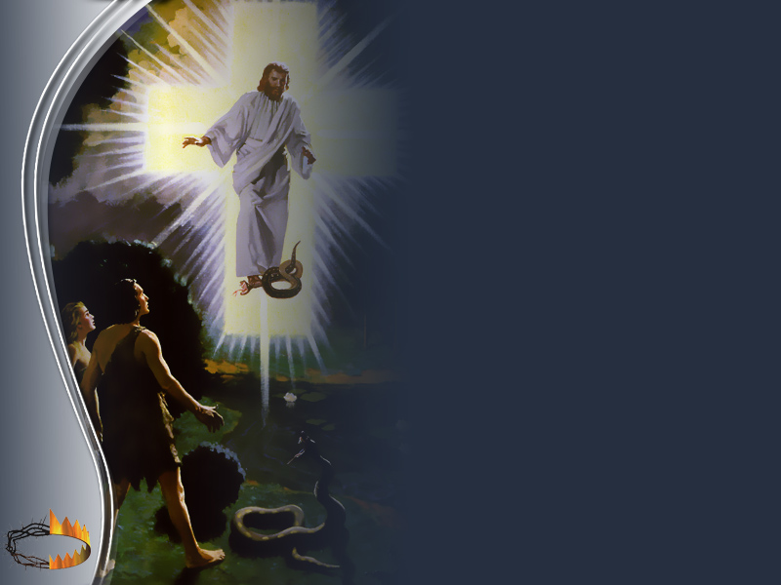
O resgate:
Aquele que criou não abandonou as suas criaturas, apesar da desastrosa separação por iniciativa do casal.

Slide 17
"Mas, vindo a plenitude dos tempos, Deus enviou seu Filho, nascido de mulher, nascido sob a lei.“
(Gálatas 4:4)

Slide 18
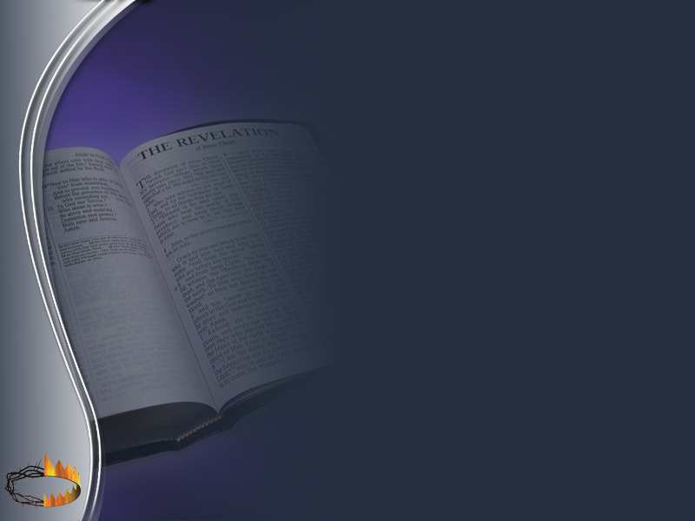
Tudo o que o diabo tirou do ser humano, o Evangelho restitui novamente em Cristo: pureza, santidade, esperança, salvação. Pela fé podemos mais uma vez adorar, conversar, caminhar nesse dia santo, sem preocupação com trabalhos seculares.

Slide 19
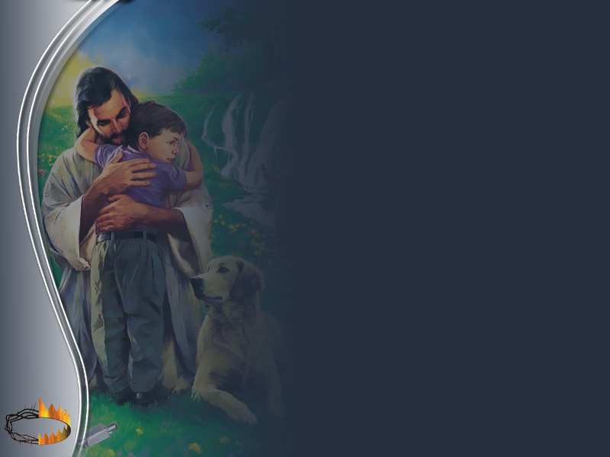
2 – Mantém e estreita o vínculo entre o Criador e Seus filhos.

Slide 20
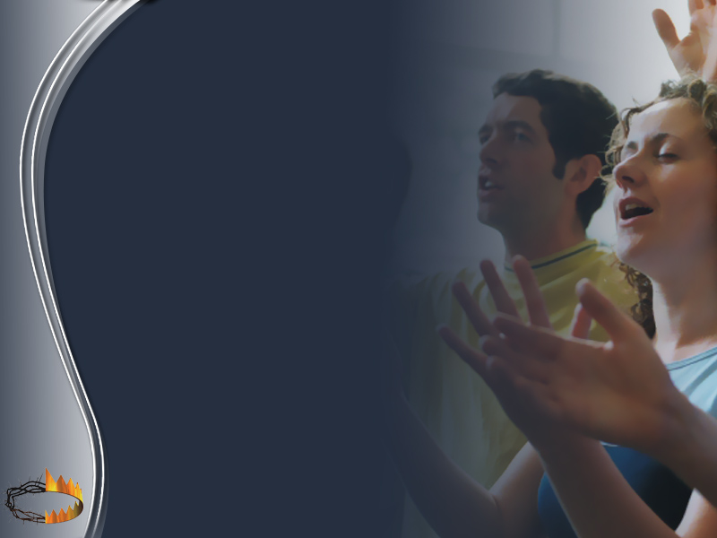
O sábado foi instituído para a glória de Deus e o benefício de Seus filhos. Nesse dia, devem ascender de Seus filhos congregados, adoração e louvor como dádiva de gratidão e reconhecimento por todos os benefícios dispensados pelo bondoso Pai Celestial.

Slide 21
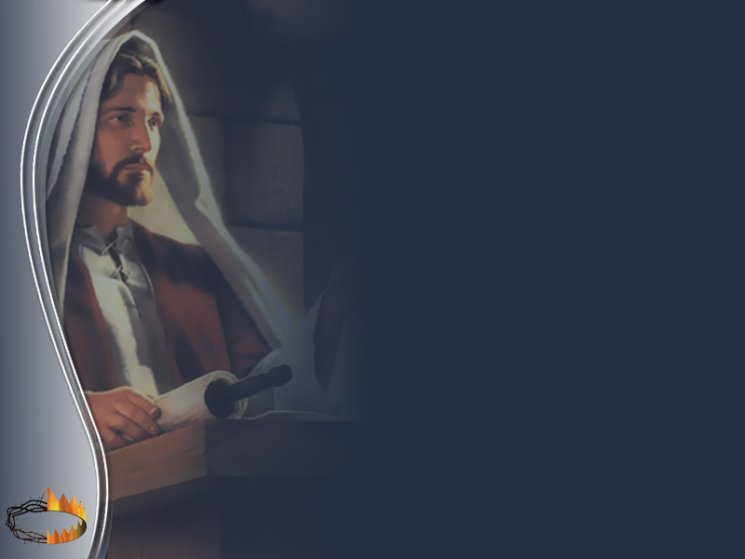
O exemplo de Cristo:
"E, chegando a Nazaré, onde fora criado, entrou, num sábado, na sinagoga, segundo o seu costume, e levantou-se para ler.“
Lucas 4:16

Slide 22
“E todos os sábados disputava na sinagoga, e convencia a judeus e gregos.”
Atos 18:4

Slide 23
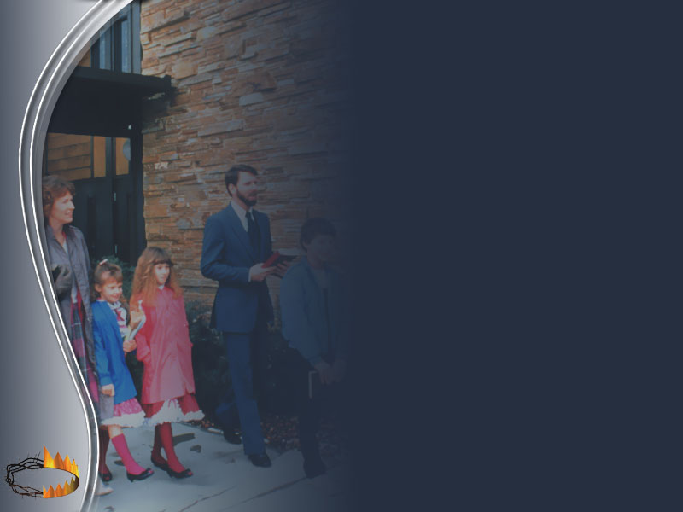
Ir à igreja e adorar o Deus Santo no dia que Ele designou para isso, contribui significativamente para o crescimento espiritual e fraternal.

Slide 24
“Não deixando a nossa congregação, como é costume de alguns, antes admoestando- nos uns aos outros; e tanto mais, quanto vedes que se vai aproximando aquele dia.”
Heb. 10:25

Slide 25
“Ao serem entoados cânticos de louvor, ao se elevarem ao Céu fervorosas orações, ao se repetirem as lições das maravilhosas obras de Deus, ao expressar-se a gratidão do coração em preces e hinos, os anjos do Céu apanham o tom e a eles se unem em louvor e ações de graças a Deus. Essas práticas repelem o poder de Satanás. Expulsam as murmurações e queixas, e Satanás perde terreno”.
Cristo triunfante – MM, 2002, pág. 243

Slide 26

3 - Prenuncia novo céu e nova terra.

Slide 27
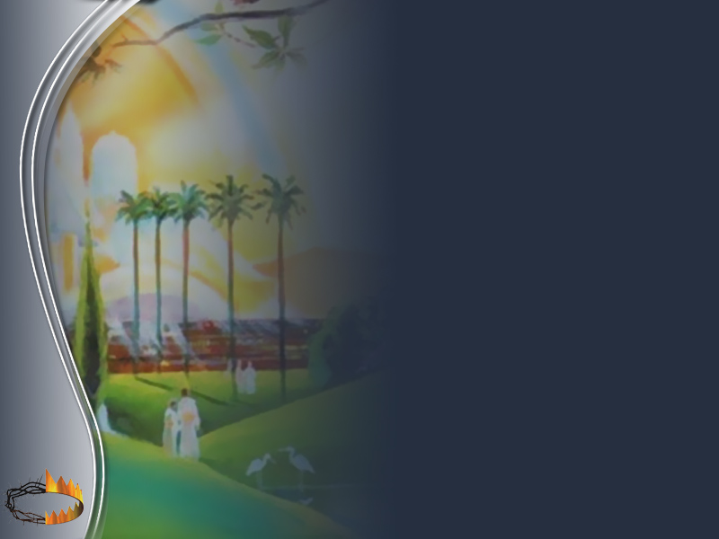
O Sábado, além de anunciar e lembrar que Jesus é o único Criador e Salvador que deve ser adorado e glorificado, também aponta para a restauração final de tudo por meio dEle.

Slide 28
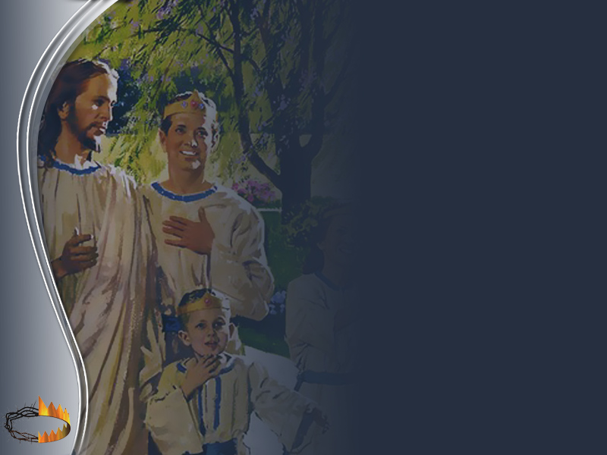
Pela fé acreditamos que logo também passaremos nosso primeiro sábado no mundo restaurado ao lado do nosso Salvador.

Slide 29
Quando paramos para observar pela graça, mediante a fé, o santo sábado da lei moral de Deus, anunciamos previamente que o inimigo já é derrotado para sempre.

Slide 30
A adoração sabática marcará fortemente a vida dos salvos. Será parte integrante da vida na eternidade.

Slide 31
“E será que, de uma festa de lua nova à outra e de um sábado a outro, virá toda carne a adorar perante mim, diz o Senhor."
Isaías 66:23

Slide 32
“Enquanto céus e Terra durarem, continuará o sábado como sinal do poder do Criador. E quando o Éden florescer novamente na Terra, o santo e divino dia de repouso será honrado por todos debaixo do Sol.”
O Desejado de Todas as Nações, págs. 281 e 283.

Slide 33
“Enquanto céus e Terra durarem, continuará o sábado como sinal do poder do Criador. E quando o Éden florescer novamente na Terra, o santo e divino dia de repouso será honrado por todos debaixo do Sol.”
O Desejado de Todas as Nações, págs. 281 e 283.

Slide 34
O Sábado se originou na criação antes do pecado, quando não havia nenhum judeu. Foi dado como sinal de que Deus é o Criador e Senhor de todas as coisas:

Slide 35
“Eu sou o Senhor, vosso Deus; andai nos Meus estatutos, e guardai os Meus juízos, e praticai-os; santificai os Meus sábados, pois servirão de sinal entre Mim e vós, para que saibais que Eu sou o Senhor, vosso Deus”.
Ezeq. 20:19 e 20

Slide 36
Pr. Miguel Pinheiro
Mordomia Cristã
Divisão Sul Americana

